Slide 1
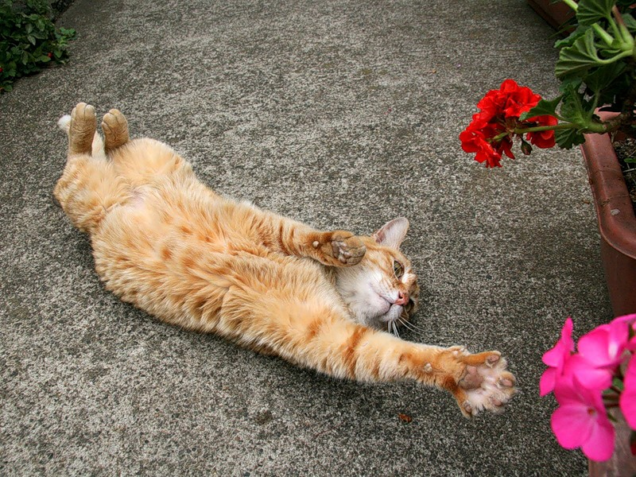
Мягкие лапки, а в лапках царапки.

Slide 2
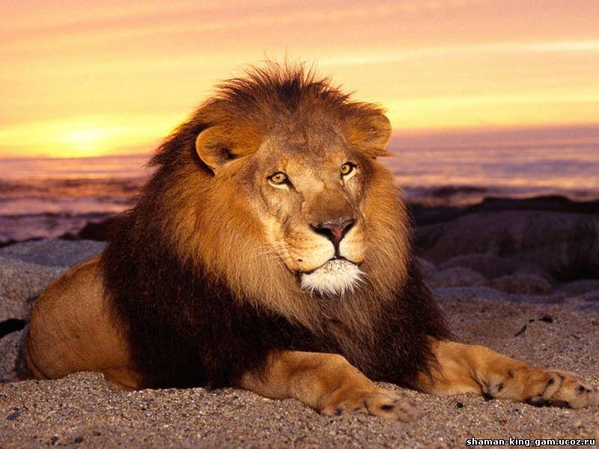
Ты его рукой не тронь!
Грива есть, но он не конь.
Нет копыт, но есть клыки
И на лапках коготки!

Slide 3
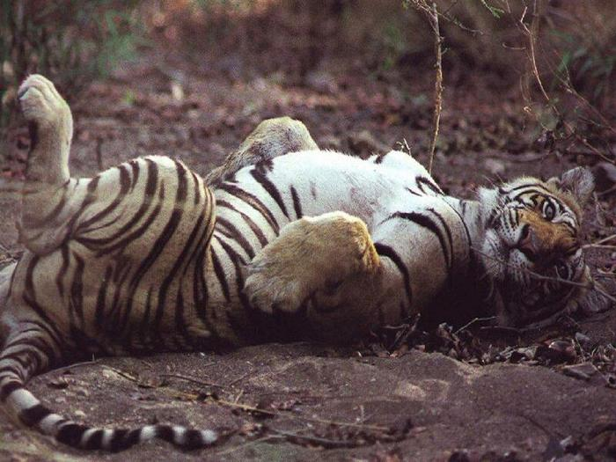
Он красивый, как огонь, С чёрными полосками, Очень грозные клыки, Лапы, когти - велики! Страшен даже взрослым он

Slide 4
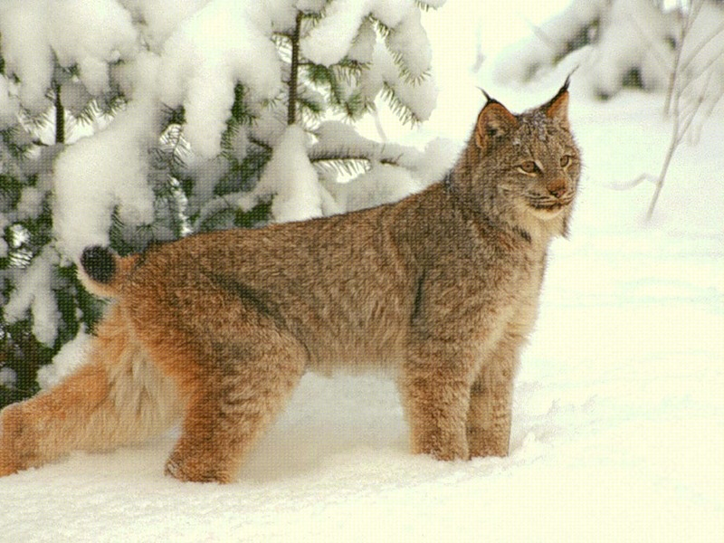
Эта кошка не проста, И почти что нет хвоста. Может прыгнуть и загрызть! На ушах с кистями

Slide 5
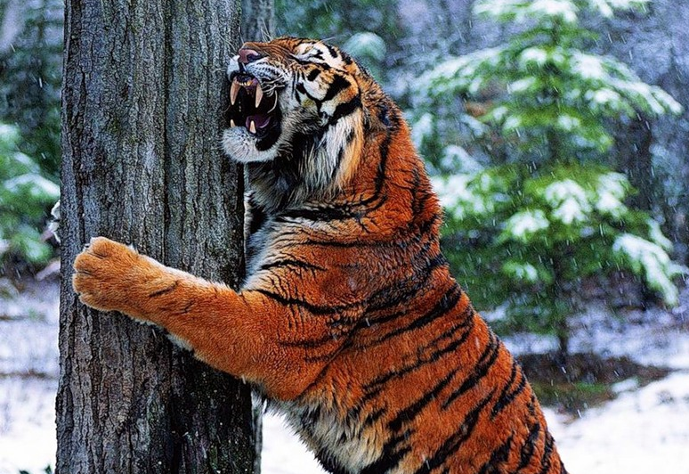
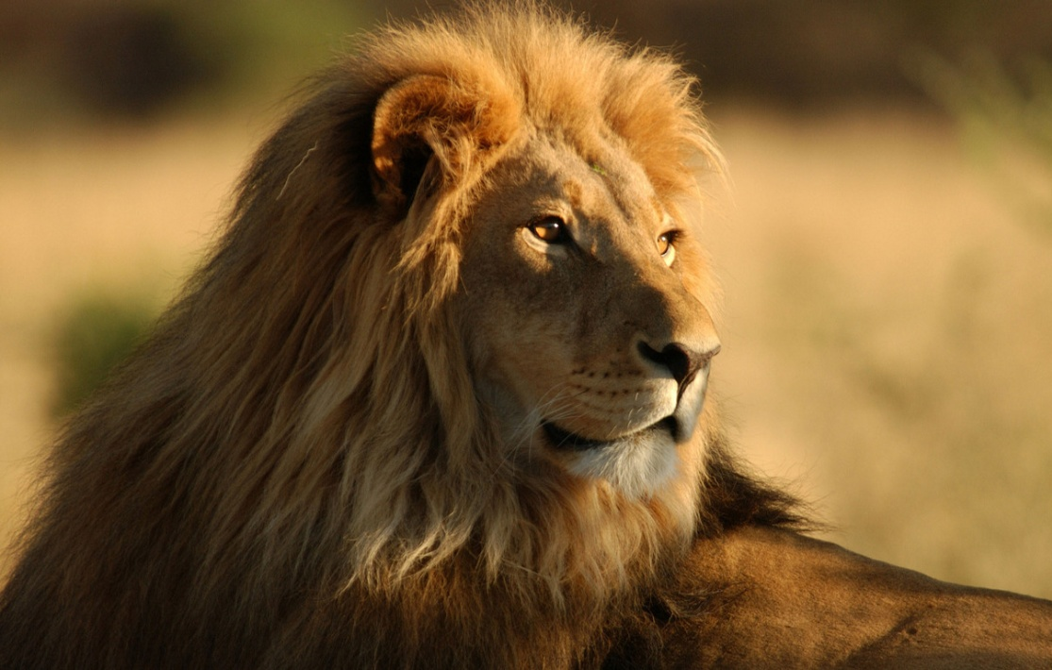
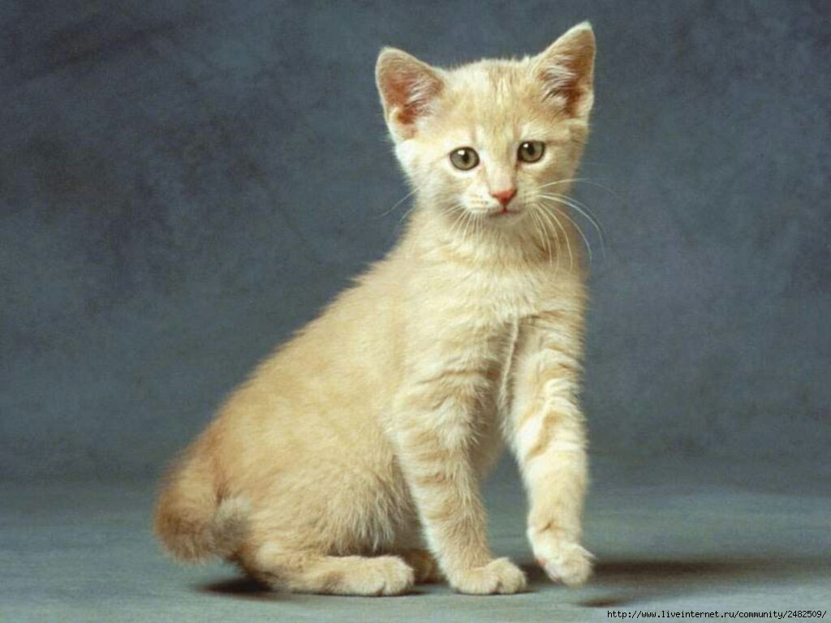
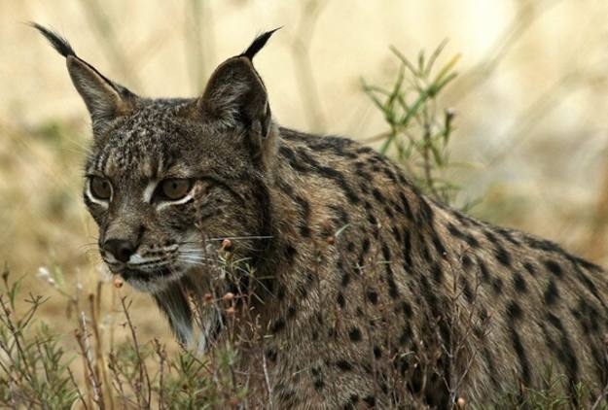
кошачьи

Slide 6
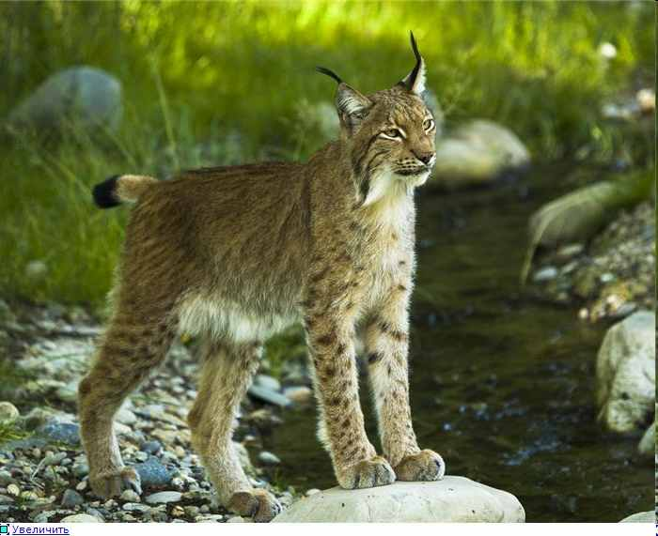

Slide 7
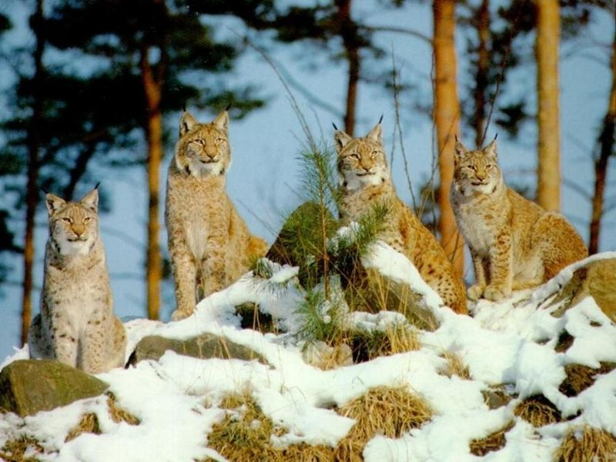

Slide 8
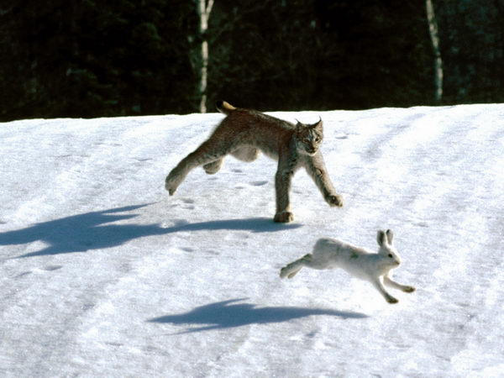

Slide 9
